Slide 1
Java 物件繼承、實作

Slide 2
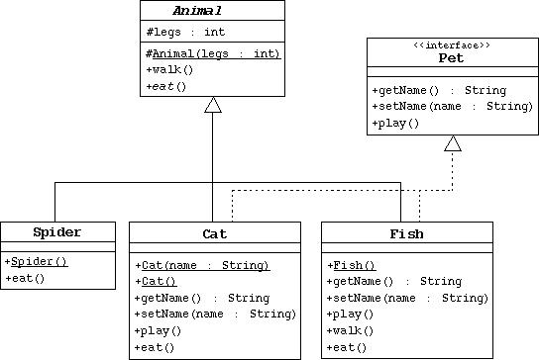
有繼承，為什麼還需要介面？
類別：定義 「成員」(屬性) 與「行為」 (方法)。
繼承：定義類別與類別間的「 is-a 」 關係，並擁有父類別的成員(屬性)與行為(方法)。
介面：定義「行為」(方法) 與 「常數」。
實作：定義類別擁有什麼介面定義的行為(方法)。
圖一
Animal
貓是動物，也是寵物 !為何不能貓繼承寵物？如圖二。
可以。但問題是如果一開始設計時，就說貓是動物了，之後才說貓也是寵物。那怎麼辦？違反單一繼承原則。
介面就是用解決單一繼承的問題。讓後來的設計，或是一開始的設計保持彈性。
Pet
Non-Pet
Cat
Fish
Spider
圖二

Slide 3
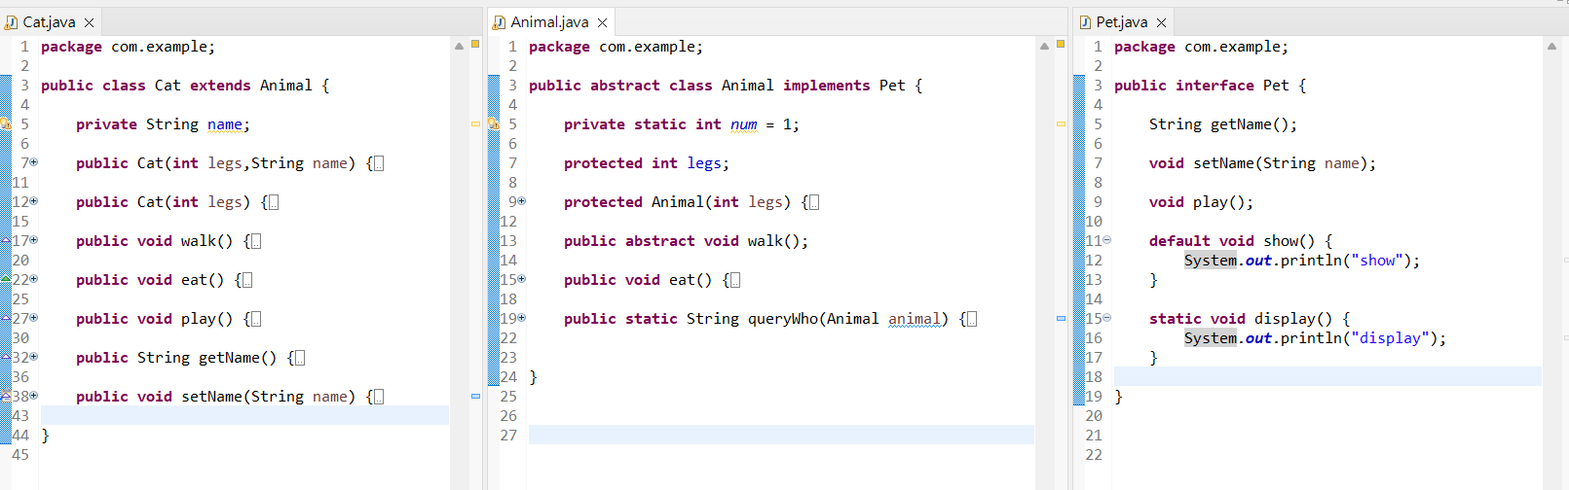
實體類別、抽象類別、介面
比較點 | 實體類別 | 抽象類別 | 介面
1. 關鍵字 | class | abstract class | interface
2. 成員 | 靜態屬性、實體屬性、常數 |  | 皆為 [public] [static] [final]。(常數)
3. 修飾字 | public、protected、private、default |  | public
4. 建構子 | 有 |  | 無
5. 方法 | 實體方法、靜態方法、類別方法 | 實體方法、靜態方法、抽象方法 | 預設方法、靜態方法、抽象方法
6. 實例化 | 可實例化，也可當型別 | 只能當型別 | 只能當型別
(1)
(5)
(4)
(2)
(6)
(8)
(9)
(7)
(11)
(12)
(10)
(3)
(1)
(4)
(2)
(5)
(6)
(10)
(7)
(11)
(3)
(8)
(9)
(12)
[public abstract] String getName();
[public abstract] String setName(String name);
[public abstract] String play();
[public] default void show() {}
[public] static void display(){}

Slide 4
類別的繼承與實作
父
子
(子)實體類別角度 | 繼承(extends) (父) | 實作(implements) (父)
1.擁有 | 屬性、方法 | 常數、方法
2.存取權限 | 視父類別修飾字而定 | 皆可存取
3.改寫 (override) | 實體方法可選改寫 靜態方法不能改寫 抽象方法必須改寫 | 預設方法可選改寫 靜態方法不能改寫 抽象方法必須改寫
4.類別繼承/實作個數 | 單一繼承 | 多個實作
實體類別
實體類別
extends
抽象類別
抽象類別
(2)
(6)
(3)
(5)
(1)
(4)
implements
介面
介面
(4)
(1)
(6)
(2)
(3)
(5)
(4)

Slide 5
抽象類別與介面的繼承與實作
父
子
(子) 抽象類別 | 繼承(extends) (父) | 實作(implements) (父)
1.擁有 | 屬性、方法 | 常數、方法
2.存取權限 | 視父類別修飾字而定 | 皆可存取
3.改寫 (override) | 實體方法可選改寫 靜態方法不能改寫 抽象方法可選改寫 | 預設方法可選改寫 靜態方法不能改寫 抽象方法可選改寫
4.類別繼承/實作個數 | 單一繼承 | 多個實作
實體類別
實體類別
extends
抽象類別
抽象類別
介面
implements
介面
父
子
實體類別
實體類別
(子) 介面 | 繼承(extends) (父)
1.擁有 | 常數、方法
2.存取權限 | public
3.改寫 (override) | 不能改寫
4.繼承個數 | 多重繼承
抽象類別
抽象類別
介面
extends
介面

Slide 6
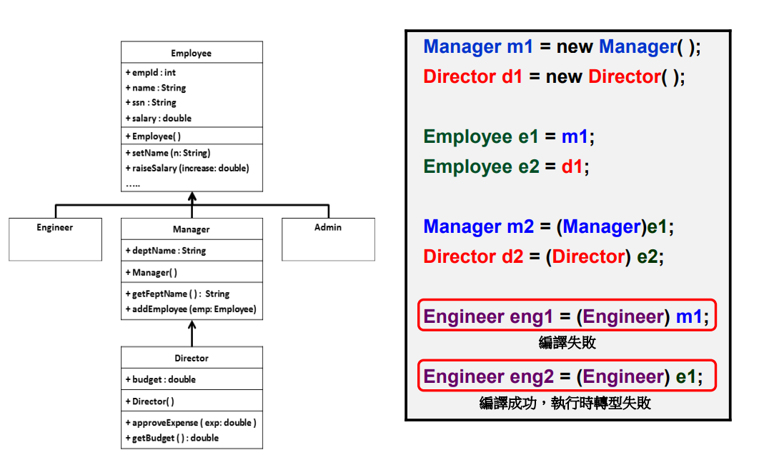
「多型」與「存取」與「呼叫」
多型？一個「物件」有多種「資料型態」。
存取？雖然擁有父類別的成員屬性，但是還是要看修飾字權限的規定，才能存取。
呼叫？
編譯時：父類別是否有該方法。
執行時：執行子類別的方法，沒有則執行
父類的方法。
圖片來源：參考鄭老師的第九章PPT

Slide 7
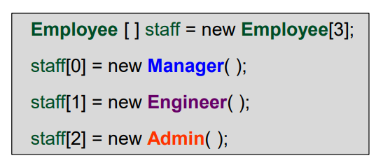
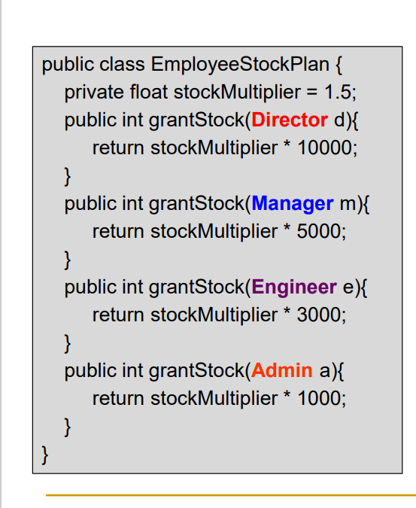
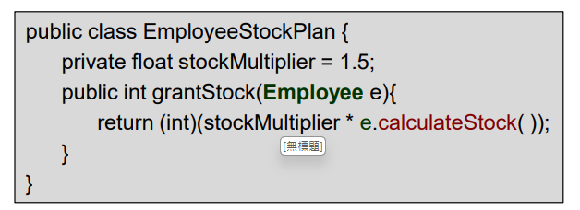
多型應用
異質集合
多型參數

Slide 8
學習分享
一定要自己透過 IDE，幫助自己驗證繼承、實作各種關係 (擁有、存取權限、改寫)。
(子)實體類別角度 | 繼承(extends) (父) | 實作(implements) (父)
1.擁有 | 屬性、方法 | 常數、方法
2.存取權限 | 視父類別修飾字而定 | 皆可存取
3.改寫 (override) | 實體方法可選改寫 靜態方法不能改寫 抽象方法必須改寫 | 預設方法可選改寫 靜態方法不能改寫 抽象方法必須改寫
4.類別繼承/實作個數 | 單一繼承 | 多個實作

